Slide 1

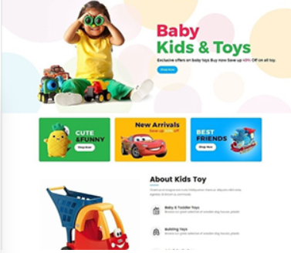

Sistema de Ventas de Juguetes para Niños con Discapacidad

Slide 2
Integrantes:
ALLCCA MORIANO, MIGUEL ÁNGEL
AQUINO GUTIERREZ, JOHN JOSE
CCISPICHITO HUAMAN, OMAR PAUL
CÓRDOVA FACUNDO, YALIXA
YAURIMA NAVARRO, ALEXANDER MAXIMO
PROFESOR:
ROBLES FERNANDEZ,IVAN ESCUELA:
INGENIERÍA DE SISTEMAS & SOFTWARE CURSO:
INTEGRADOR I: SISTEMAS & SOFTWARE

Slide 3

Agenda
CAPÍTULO I
1. ASPECTOS GENERALES
CAPÍTULO II
2. MARCO TEORÍCO
CAPÍTULO III
3. DESARROLLO DE LA SOLUCIÓN
CAPÍTULO IV
4. RESULTADOS

Slide 4

CAPÍTULO I

Slide 5
Misión A través de nuestra Juguetería, aspiramos a materializar las fantasías de nuestros clientes, brindando una sana entretención. Seremos una tienda especializada en ventas de juguetes para niños con alguna discapacidad para colaborar en la interacción social de las personas a través del intercambio de intereses, sueños y gustos. Vision Ser la juguetería artística más conocida por las familias, niños y comunidades en la que ellos cumplan sus sueños y fantasías.
ASPECTOS GENERALES DE LA EMPRESA

Slide 6
Pestel
FACTORES | ASPECTOS
POLÍTICOS | Una empresa dedicada a la tecnología tendrá que estar al tanto de si se mantiene la estabilidad política de los países en los que opera o si el gobierno altera leyes que afecten al negocio o los impuestos
ECONÓMICOS | Los impuestos, la tasa de desempleo, los indicadores de crecimiento económico o el cambio de divisas son elementos que se sitúan en esta categoría.
SOCIALES | Los aplicativos han cambiado la vida de los usuarios y cada vez incorporan más funcionalidades.
TECNOLÓGICOS | Los aplicativos se están imponiendo. Habrá que considerar las innovaciones tecnológicas relacionadas con la industria del software y la duración del ciclo de vida de la tecnología.
AMBIENTALES | Las empresas desarrolladoras de aplicaciones afectan al medio ambiente debido al gasto energético.
LEGALES | Habrá que estar al tanto de las leyes que puedan afectar a la empresa, por ejemplo, las de emprendimiento, si fuera el caso, pero también de las normas específicas de la industria del software.

Slide 7
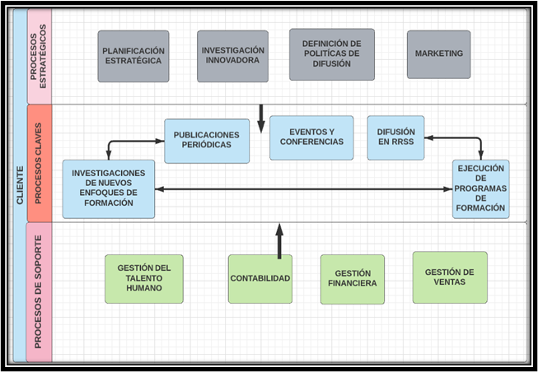
MAPA DE PROCESOS

Slide 8
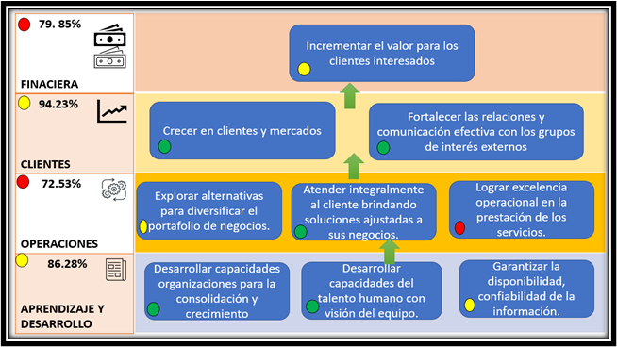
ESTRATEGIA DE NEGOCIOS

Slide 9
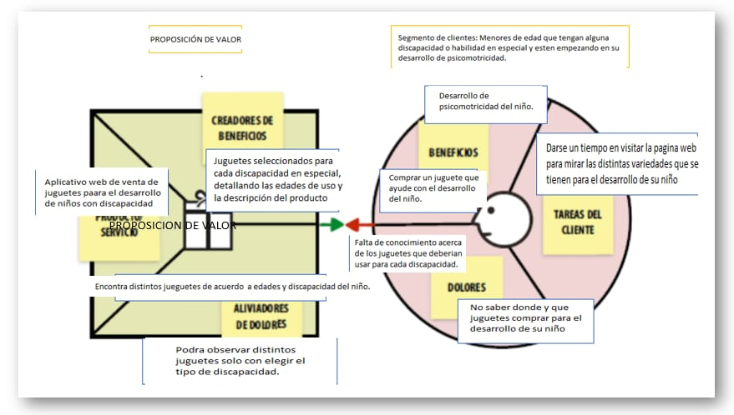
PROPUESTA DE VALOR

Slide 10

MODELO CANVAS

Slide 11


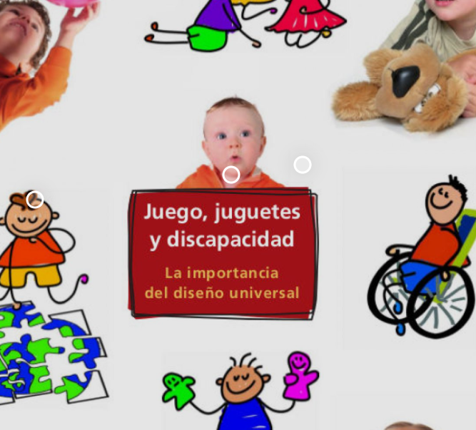
En la actualidad, existe poca cantidad de jugueterías que tengan un sistema de ventas para niños con alguna discapacidad, y que aún están utilizando la forma antigua de vender sus productos.
Descripción del Problema

Slide 12
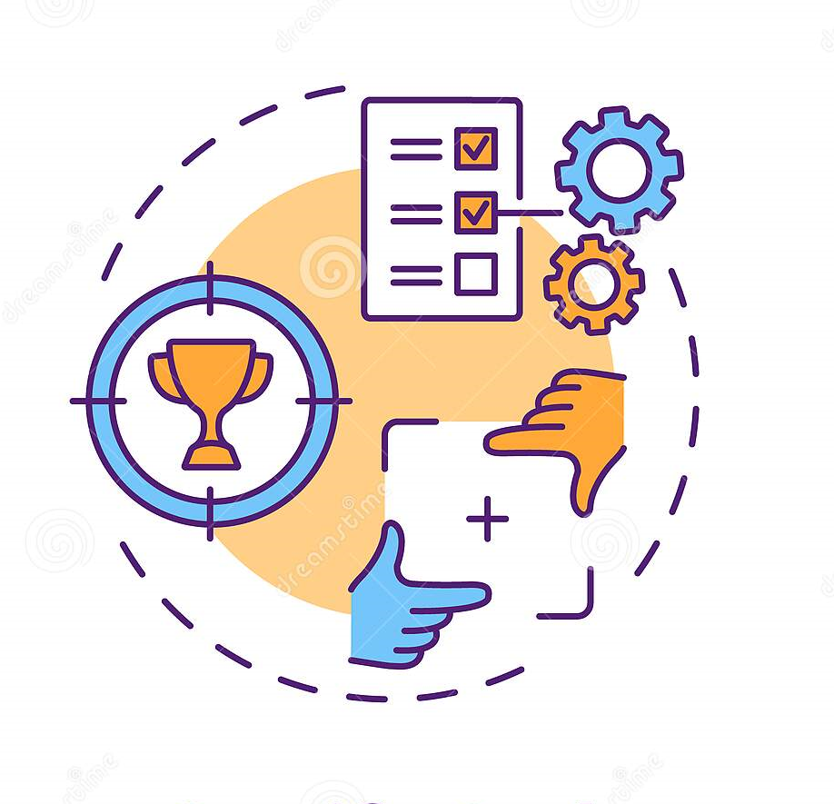
Objetivo General Se diseñara un aplicación web de carrito de compras que facilite a los consumidores la compra de algún producto que acepte el pedido y el pago correspondiente en pocos pasos, con diferentes formas de pago. Objetivos Específicos • Diseñar Diagrama de clases. • Realizar Mapa de Procesos • Realizar Estrategia de Negocio • Diseñar el Modelo de la Base de datos • Diseñar el Modelo Canvas • Diseñar el Diagrama de Gantt. • Realizar un diseño de una interfaz información clara y fácil de entender • Realizar la aplicación con Java y el método MVC • Realizar el módulo de carrito de compras.
Definición de Objetivos

Slide 13
Alcances • Documento Diagrama de clases. • Documento Mapa de Procesos • Documento Estrategia de Negocio. • Documento del Modelo de la Base de datos. • Documento del Modelo Canvas. • Documento del Diagrama de Gantt. Limitaciones • El aplicativo web se programara en java, JavaScript. con complementos cómo HTML, Css y Bootstrap. • El aplicativo web se realizara bajo un cronograma de proyecto del documento del diagrama de Gantt Requisitos Funcionales • El aplicativo web debe permitir iniciar sesión al cliente y crear una nueva cuenta. • El aplicativo web debe permitir la selección del producto a comprar y agregar al carrito de compra. • El aplicativo web debe permitir la modificación del producto en el carrito de compra como la eliminación, editar la cantidad del producto. • El aplicativo web en el módulo de carrito de compra realizará el cálculo correspondiente de los productos comprados y podrá realizar la compra.
Alcances
y Limitaciones

Slide 14
Este proyecto tiene como principal propósito atenuar los problemas que los padres encuentran al momento de conseguir un juguete para su niño mediante la creación de un aplicativo web que permita el juguete adecuado de forma inmediata, todo esto de gran importancia, puesto que los padres no tendrán mayor problema en elegir uno de los juguetes.
Justificación

Slide 15
Diseño de un Sistema basado en tecnología Web para el control y gestión de venta de unidades móviles Fuente: https://repositorio.uncp.edu.pe/handle/20.500.12894/1153?show=full Sistema de información web para mejorar la gestión comercial de la empresa librería lizdaronide pacanguilla Fuente: https://dspace.unitru.edu.pe/handle/UNITRU/5277
Estado
del Arte

Slide 16
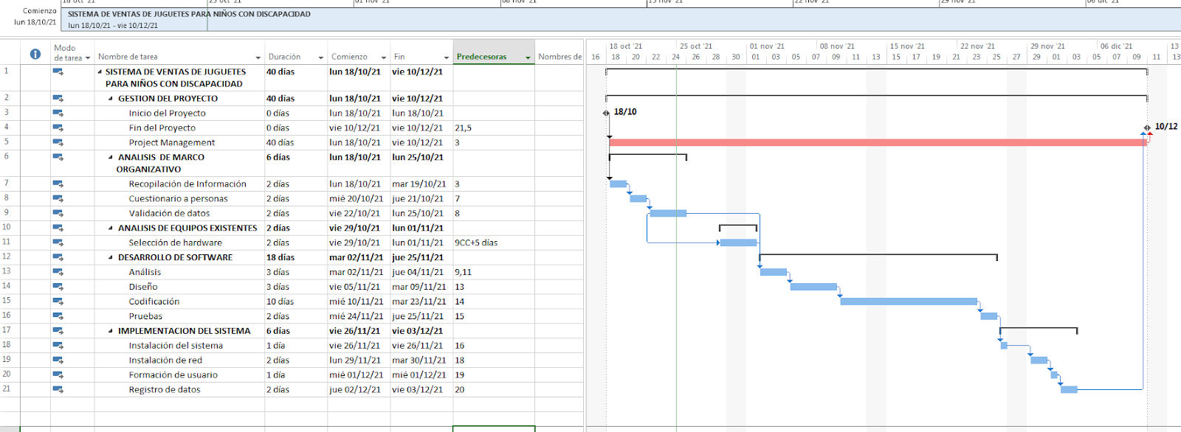
Diagrama de Gantt

Slide 17

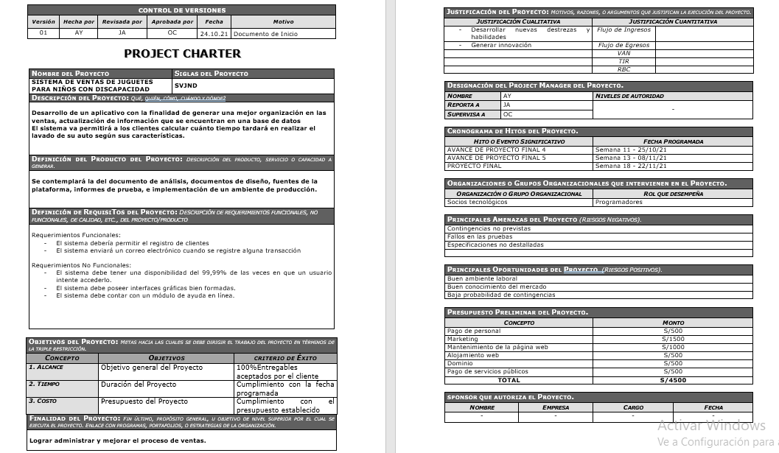
Project Charter

Slide 18
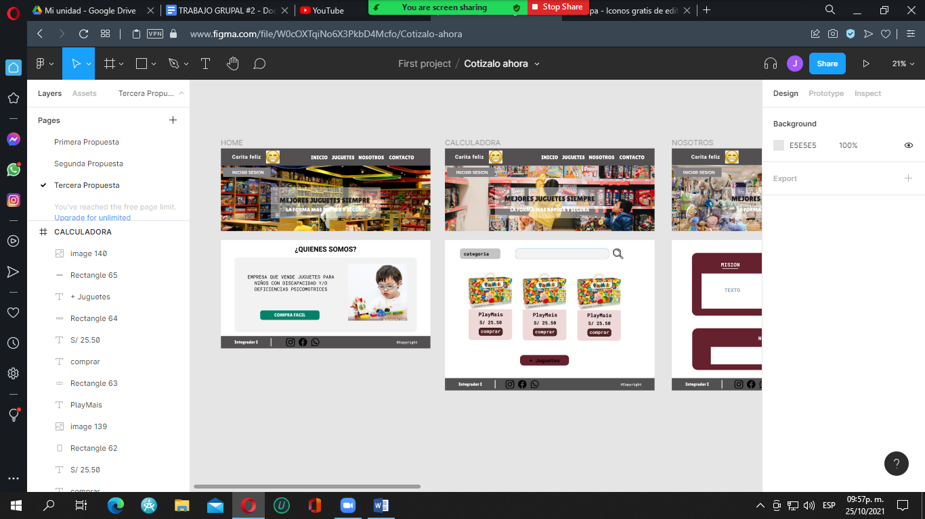
Propuesta de Solución 1

Slide 19
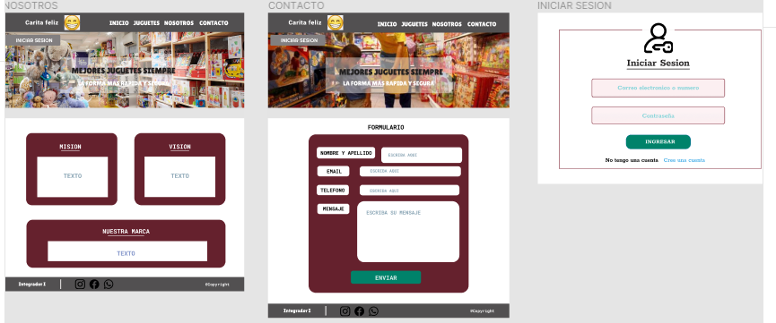

Slide 20
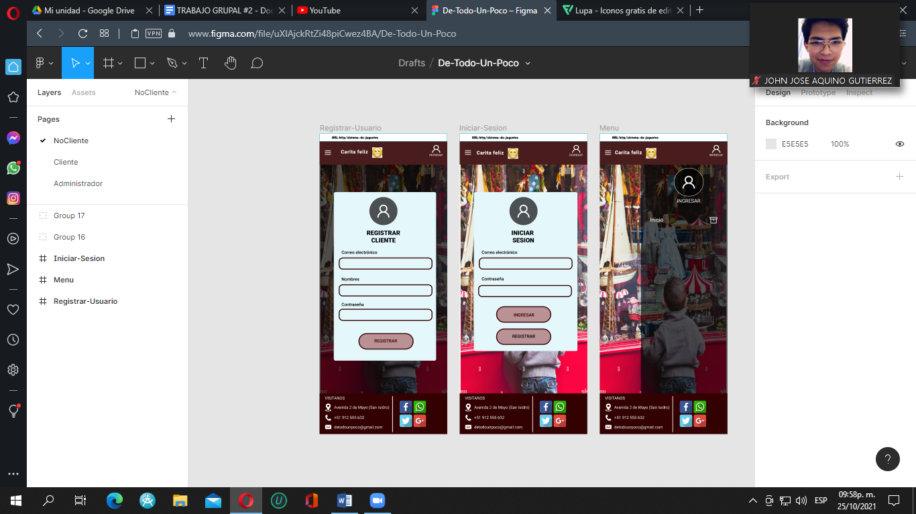
Segunda propuesta de Solución

Slide 21
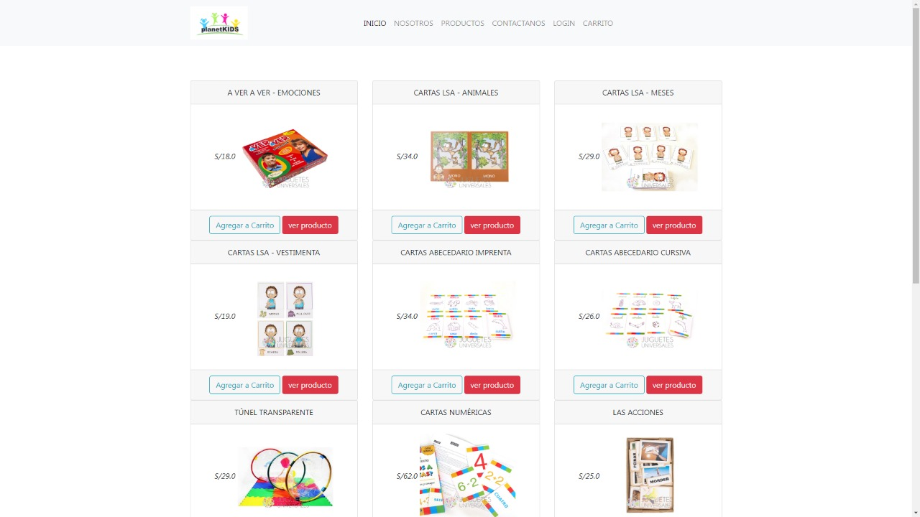
Tercera propuesta de solución

Slide 22
CAPÍTULO II Marco teórico

Slide 23
Marco teórico de programación orientada a objetos
Maven:Se utiliza en la gestión y construcción de software. Posee la capacidad de realizar ciertas tareas claramente definidas, como la compilación del código y su empaquetado
Java POO:La programación orientada a objetos establece un equilibrio entre la importancia de los procesos y los datos, mostrando un enfoque más cercano al pensamiento del ser humano. Se introduce un aspecto novedoso respecto al anterior paradigma: la herencia, facilitando el crecimiento y la mantenibilidad. Las bases de la programación orientada a objetos son: abstracción, encapsulación, modularidad y jerarquización. (Bermúdez, 2012)
Java: Java es un lenguaje originalmente desarrollado por un grupo de ingenieros de Sun, utilizado por Netscape posteriormente como base para JavaScript. Si bien su uso se destaca en el Web, sirve para crear todo tipo de aplicaciones (locales, intranet o internet). Java es un lenguaje.
Objeto: Se le denomina objeto a toda la plantilla que contenga atributos y métodos para ser utilizadas al momento en que se crean.

Slide 24
Encapsulamiento: Es el proceso que consiste en organizar los datos y operaciones (métodos) de una clase que constituyen su estructura y su comportamiento con el fin de evitar el acceso a datos por cualquier otro medio que no sea el especificado y por esto el encapsulamiento de datos asegura la integridad de los datos que contiene el objeto
Arraylist: La clase ArrayList en Java, es una clase que permite almacenar datos en memoria de forma similar a los Arrays, con la ventaja de que el número de elementos que almacena, lo hace de forma dinámica, es decir, que no es necesario declarar su tamaño como pasa con los Arrays.
Variables: Es una variable de instancia o miembro de dato es una variable que se relaciona con una única instancia de una clase.
SERVIDOR DE BASE DE DATOS
a. MYSQL: Es un sistema de gestión de bases de datos relacionales de código abierto (RDBMS) con un modelo cliente-servidor. RDBMS es un software o servicio utilizado para crear y administrar bases de datos basadas en un modelo relacional.

Slide 25
El sistema de tienda Online y Marketplace.
EL Software de sistema de ventas está orientado a la Gestión de Empresas Comerciales, es un Software Práctico, Exacto y Seguro que le permitirá tener un mejor control a nuestra Empresa. Este se trata de una completa aplicación, para la gestión de clientes y productos, donde se incluye la posibilidad que el cliente pueda elegir el método de pago que desea recibir como constancia de su compra, la aplicación también puede realizar el registro de ventas de dichos productos.

Slide 26
CAPÍTULO III DESARROLLO DE LA SOLUCIÓN

Slide 27
Pasos del proceso para calcular la función compra
PASO 1: El usuario ingresa a la página web de no usuario (30 sec).
PASO 2: El usuario se logea e ingresa a la web de usuario (2 min).
PASO 3: el usuario ingresa a la pestaña de juguetes donde se encuentra la tienda (30 sec).
PASO 4: el usuario escoge los juguetes que va ordenar (4 min).
PASO 5: el usuario va a la pestaña carrito de compras y verifica la orden (2 min).
PASO 6: el usuario hace la compra con el método de compra que desea (5 min).
PASO 7: el usuario verifica la compra y regresa a la pestaña principal (2 min).
PASO 8: en caso quiera seguir comprando regresa al paso 3, si no, se desloguea y sale de su cuenta (2 min).

Slide 28
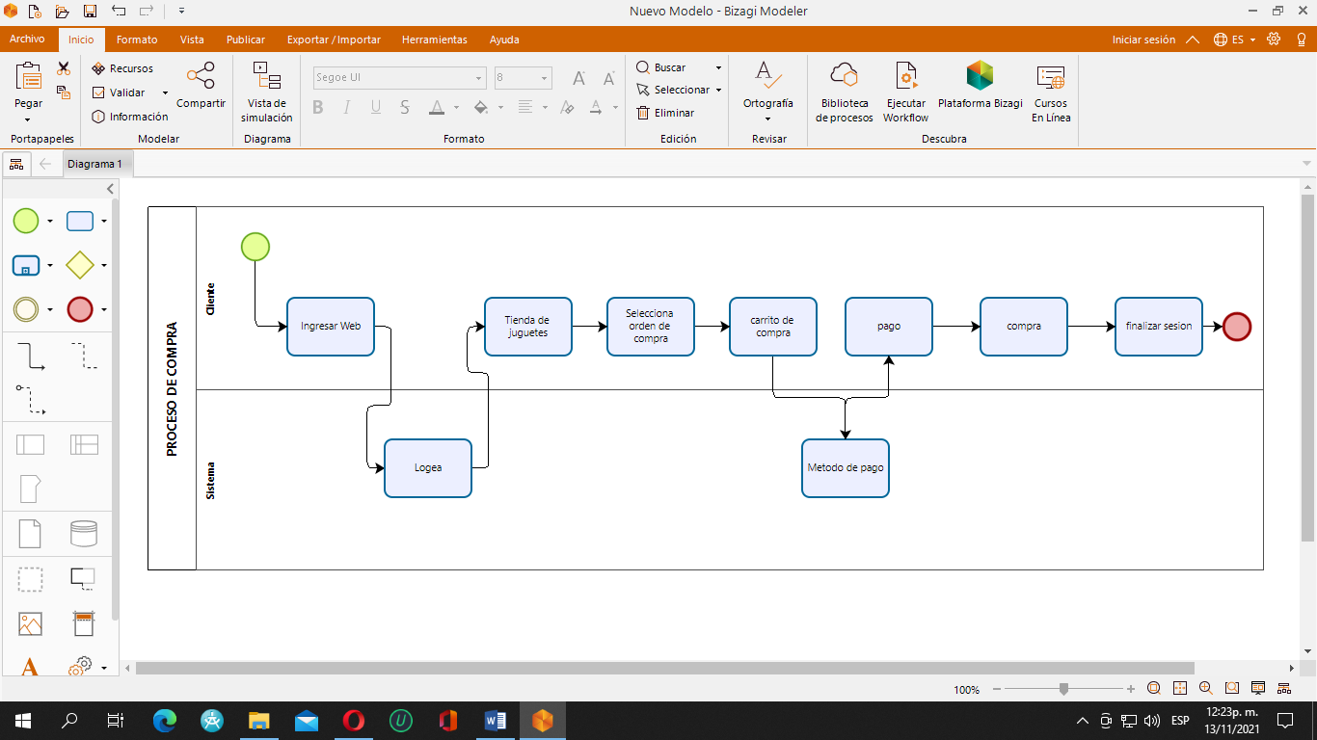
Diagrama de flujo

Slide 29
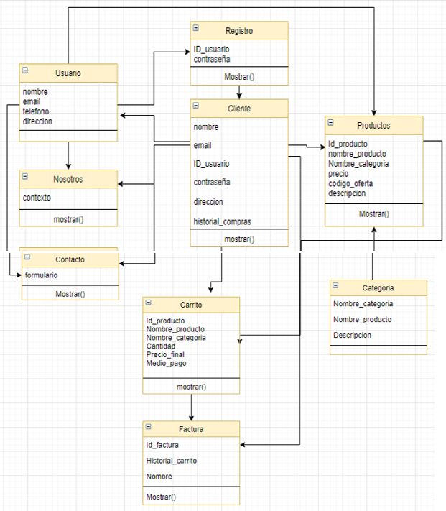
Diagrama de clases

Slide 30
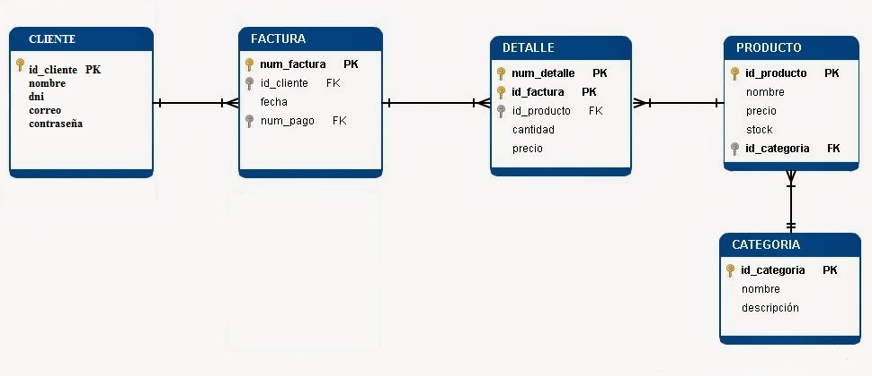
Modelamiento de Base de Datos

Slide 31
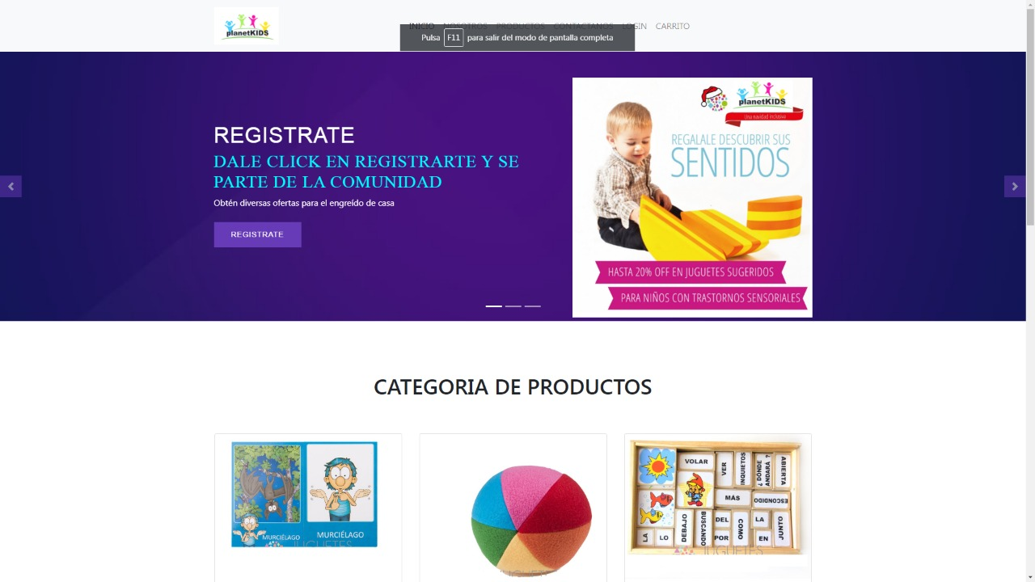
Entorno visual de los formularios
Home

Slide 32

Productos

Slide 33
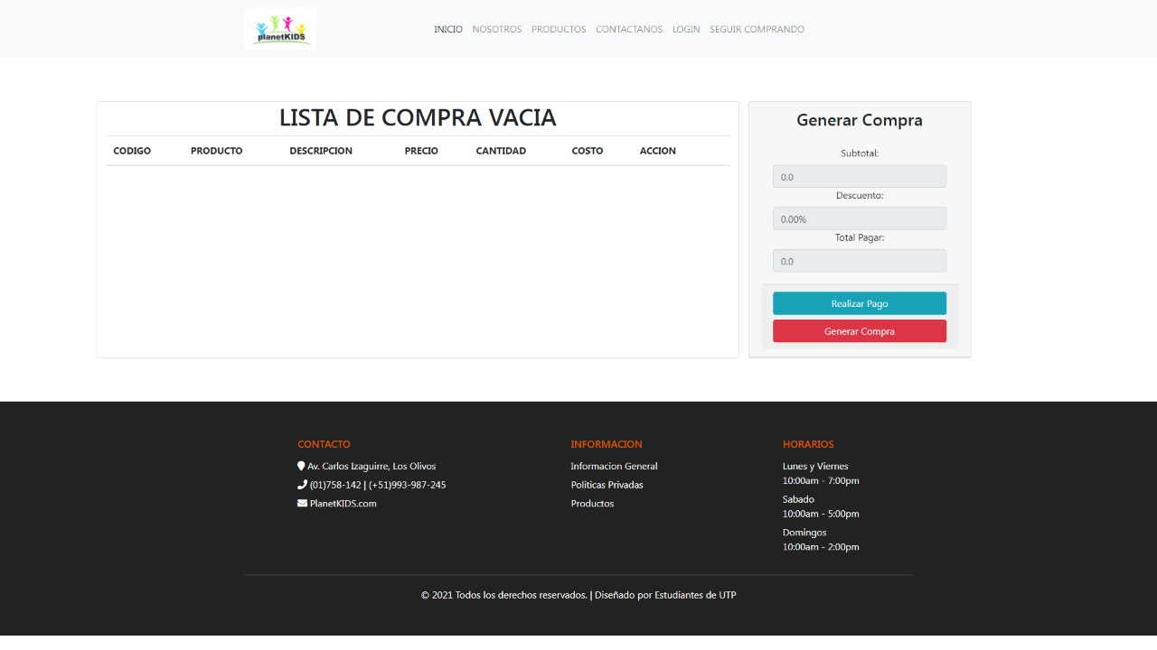
Carrito de compras

Slide 34
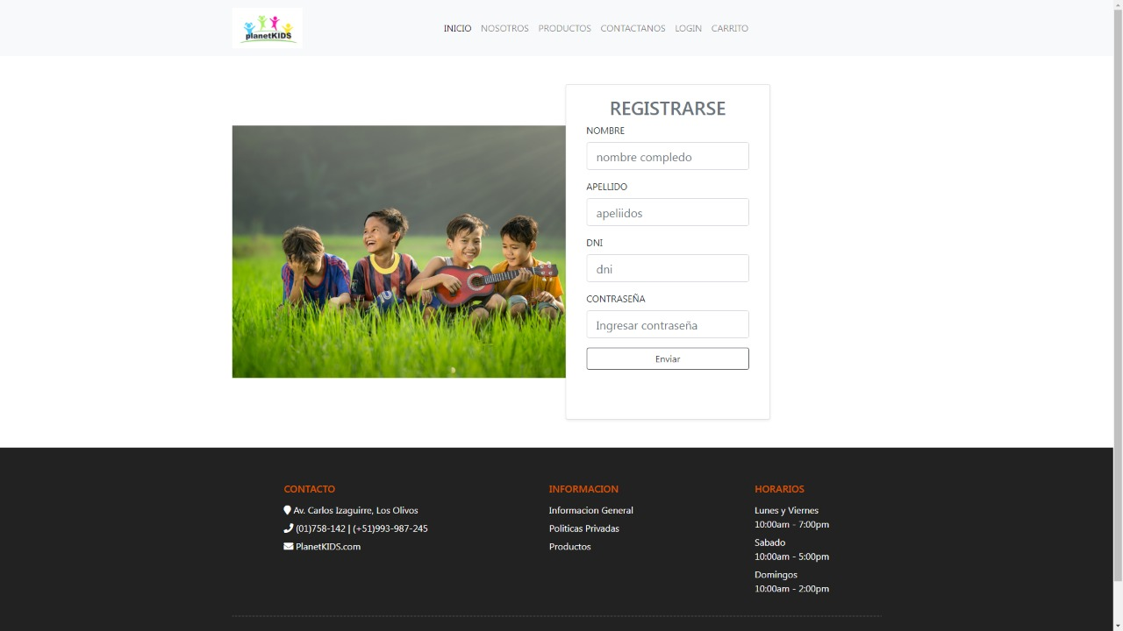
Registro

Slide 35
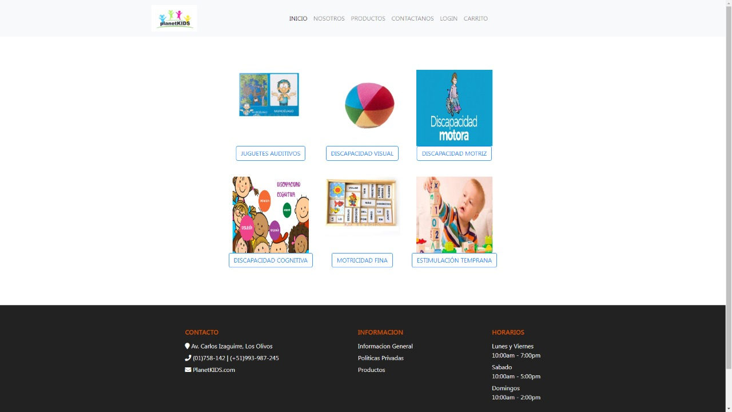
Categoría

Slide 36
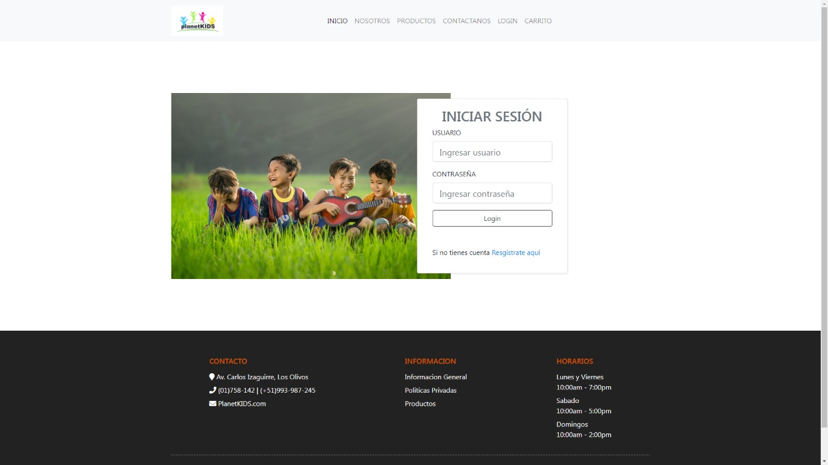
Login

Slide 37
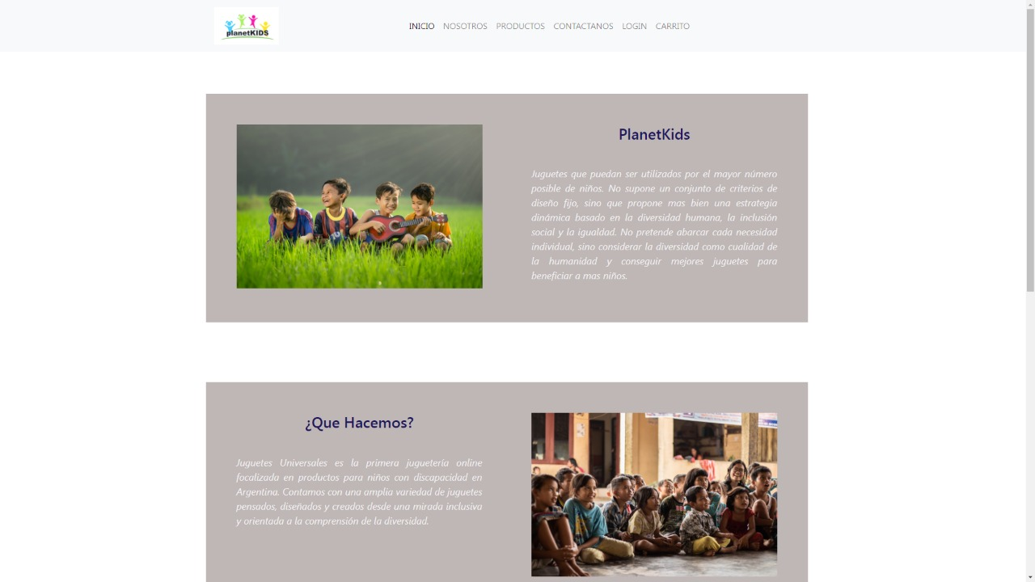
Nosotros

Slide 38
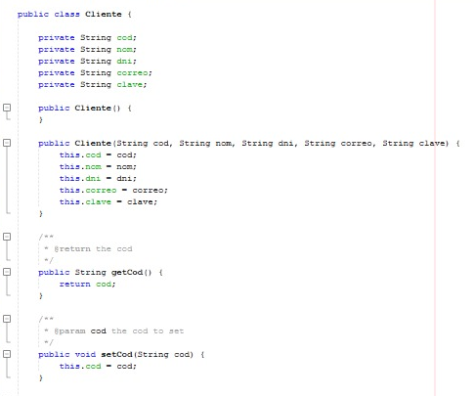
Código fuente

Slide 39
